Slide 1
第 6 章 输入/输出系统结构

Slide 2
本章学习内容
I/O系统的特点及信息控制方式
总线及其控制方式
I/O通道及其控制方式
I/O处理机
Notes:
德国队分

Slide 3
6.1 I/O系统概述
1. I/O系统的主要作用
⑴ 选择I/O设备
⑵ 控制I/O设备与CPU和主存之间的数据传送以及对外设进行操作。

Slide 4
2. I/O系统对计算机系统的影响
⑴ 输入输出能力是计算机系统的重要性能指标
⑵ 外部设备的配置以及控制能力影响到计算机系统的功能。
⑶ 外部设备的配置以及控制能力是区别计算机系统的重要标志。
⑷ 计算机输入输出的工作速度对整个系统的速度有重要影响。

Slide 5
例：设CPU处理时间T_{CPU}占总处理时间的 90％，I/O处理时间T_{I/O}占总处理时间的10％，总处理时间 T_{Workload}＝T_{CPU}＋ T_{I/O}。
如果CPU处理速度提高了10倍，I/O的处理速度没有提高，则根据Amdahl定理，系统整体获得的加速比Sp为：
Sp＝1/(0.1+0.9/10)＝1/(0.1+0.09)＝1/0.19≈5

Slide 6
可见在CPU速度提高10倍时，系统总的性能仅提高5倍。
同理，即使CPU处理速度提高 100倍，系统的性能也只能提高10倍。
因此，如果I/O处理的速度不提高，那么即使CPU处理速度提高很多，整个系统性能提高也是有限的。

Slide 7
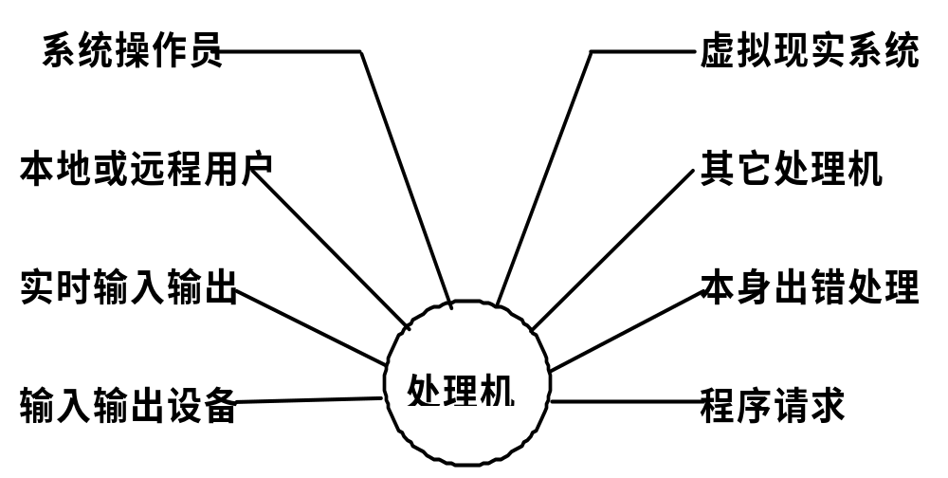
处理机与外界的关系

Slide 8
I/O系统的特点
(1).实时性
对于一般输入输出设备,如果处理机提供的服务不及时，可能丢失数据，或造成外围设备工作的错误。
对于实时控制计算机系统，如果处理机提供的服务不及时，可能造成巨大的损失，甚至造成人身伤害。
对于处理机本身的硬件或软件错误：如电源故障、数据校验错、页面失效、非法指令、地址越界等，处理机必须及时处理。
对不同类型的设备，必须具有与设备相配合的多种工作方式。

Slide 9
(2).与设备无关性
独立于具体设备的标准接口。例如，串行接口、并行接口、SCSI（Small Computer System Interface）接口等
计算机系统的使用者，在需要更换外围设备时，各种不同型号，不同生产厂家的设备都可以直接通过标准接口与计算机系统连接。
处理机采用统一的硬件和软件对品种繁多的设备进行管理。
某些计算机系统已经实现了即插即用技术。 现在Windows中的即插即用性能就体现了设备无关性。

Slide 10
(3).异步性
输入输出设备通常不使用统一的中央时钟，各个设备按照自己的时钟工作，但又要在某些时刻接受处理机的控制。
处理机与外围设备之间，外围设备与外围设备之间能并行工作
针对实时性，采用层次结构的方法;
针对与设备无关性，采用分类处理的方法;
针对异步性，采用自治控制的方法.

Slide 11
4. 对I/O系统的基本要求
⑴ I/O系统应面向操作系统，对用户透明。
例如：如何确定I/O系统的软、硬件功能分配及操作系统的界面；如何连接外设；如何建立外设与主存/CPU之间的数据通路；如何支持I/O操作与其他操作的并行执行。
⑵ 尽量减少系统瓶颈，保证系统的信息流量平衡。
信息流量：单位时间内所能传送的信息量。

Slide 12
5. I/O信息传送的控制方式
⑴ 直接程序控制方式
⑵ 中断方式
⑶ DMA方式
⑷ 通道方式
⑸ I/O处理机方式
以CPU为中心

Slide 13
6. 输入输出系统的组织方式
根据各种外围设备的不同特点处理好异步性、实时性、与设备无关性等三方面的关系，就成为输入输出系统组织的基本内容。
输入输出系统组织的具体内容主要包括：针对异步性，采用自治控制的方法，针对实时性，采用层次结构的方法，针对与设备无关性，采用分类处理的方法

Slide 14
（1）自治控制
在一般计算机系统中，输入输出系统是一个独立于处理机之外的自治系统。外围设备本身通过它内部的控制器自己独立担负许多输入输出功能，只在某些必要的时刻才要求处理机给予很少的服务。
许多外围设备，只要在进入工作状态时，由处理机发出启动设备的命令，并组织好送给输入输出系统自己执行的控制程序，在结束工作时，对数据进行必要的处理，并发出停止设备工作的命令。具体的输入输出过程，数据的传送可以根本不要处理机来干预。对于有些设备，也只需要少量的干预。

Slide 15
（2）层次结构
对于不同类型的外围设备，输入输出系统要完成的具体内容是不同的，采用可编程序来进行控制，能比较好地适应各种不同设备的控制需要，赋予固定的硬件设备以很大的灵活性。
在外围设备比较多的情况下，输入输出系统一般要采用层次结构来进行组织。
靠近处理机和主存储器的最高层采用标准的控制功能，如输入输出处理机、输入输出通道等。中间层是标准接口。外围设备通过设备控制器与标准接口相连接。

Slide 16
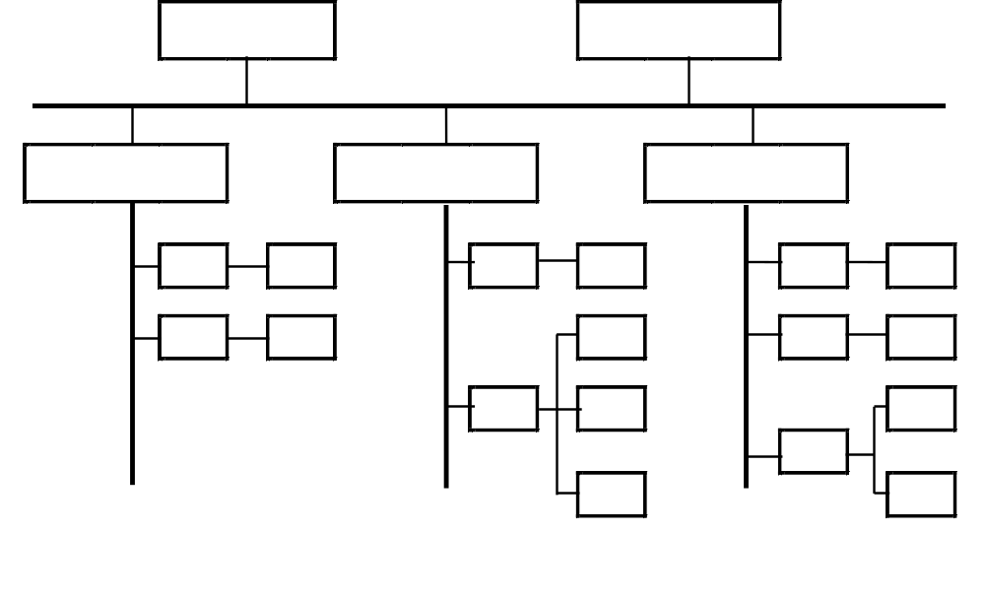

Slide 17
（3）分类组织
输入输出系统通常要根据各种外围设备的不同性质分类进行组织。可以根据工作方式、工作速度及使用场合等进行分类。

Slide 18
6.2 总线系统(略)
6.2.1 总线分类（略）
1. 按允许的数据传送方向分
① 单向传输 (单工)总线
只能将信息从总线的一端传输到另一端，不能反向传输的总线。
② 双向传输 (双工)总线
可以在总线两端双向传输信息的总线。
半双工总线：可以在两个方向上轮流传输信息的总线。
全双工总线：可在两个方向上同时传输信息的总线。

Slide 19
2. 按用途分
① 专用总线
只连接一对硬件部件的总线。专用总线数据流量高，控制简单。
② 共享总线
可以被多个模块分时共享的总线。共享总线提高了总线的利用率，但可能产生使用冲突。
3.按数据线的宽度分
一般可分为8位总线、16位总线和32位总线等。
总线的宽度对总线实现的成本、可靠性和数据传输速率影响很大。为减少总线的线数，常采用总线复用技术，不过对总线操作的速度会有影响。

Slide 20
4.按总线的连线数量分
① 并行总线
每个信号都有自己的专用信号线。
② 串行总线
所有信号都复用一个信号线。
5. 按连接的部件分
① CPU — 存储器总线
连接CPU与存储器的总线。通常具有较高的速度，距离较短。
② I/O总线
连接主机与各类外设的总线。由于连接的设备复杂，速度较慢。

Slide 21
6. 按设备定时方式分
① 同步总线
总线上的所有设备通过统一的总线系统时钟进行同步。
同步总线成本低，要求高。
② 异步总线
总线上的设备之间没有统一的系统时钟，设备自己内部定时，设备之间的信息传送用总线发送和接受器控制。异步总线容易适应各类设备，不用担心同步问题，但工作时需要额外的同步开销。

Slide 22
7. 总线连接的资源类型分
① 面向单机的总线
总线上有一个固定的主控制器，即CPU。通常连接CPU和存储器模块，总线的主要操作是访存操作，每次总线操作一般传送一个数据。
要求总线裁决的速度快。现有的大多数总线都是面向单机的总线。
② 面向多机的总线
连接多个带存储器的处理机板。
总线上的数据传输以消息为单位，即每次传送一个数据块。
要求总线数据的传送速率高，对总线裁决速度的要求则较低。总线的控制一般是分布式的。

Slide 23
8. 按总线的层次分
① 芯片级总线
CPU芯片内部的总线，也称内部总线。
② 板级总线
连接印刷电路板中的各个部件的总线，也称局部总线。
③ 系统级总线
连接系统中的各个印刷板的总线。
为了提高通用性，板级总线需要制定总线标准。

Slide 24
6.2.2 总线的工作过程（简述）
总线可以连接多个模块并用于传输信息。
主模块（主设备）：获得总线控制权的模块（设备）。
从模块（从设备）：被主模块访问的的模块（设备）。
信息的传输由总线主模块启动，一条总线上可以有多个具有主模块功能的设备，但在同一时刻只能有一个主模块控制总线的传输操作。
当多个模块同时试图控制总线操作时，需要通过总线裁决器决定由哪个模块控制总线。

Slide 25
总线上的操作可以采用单数据传送方式，也可以采用块传送方式，块传送方式可减少总线申请的次数，但一旦得到总线就要使用较长时间。
总线访问延迟：主模块为获得总线控制权而等待的时间。
总线周期：主模块占用总线的时间。

Slide 26
总线的使用过程
⑴ 总线请求
⑵ 总线仲裁
⑶ 总线使用
⑷ 总线释放

Slide 27
常用的总线操作
① 读操作：主模块从目标模块读取数据。
② 写操作：主模块向目标模块写入数据。
③ 读－修改－写操作：主模块从目标模块读取数据并进行修改，然后再写入目标模块。
④ 写后读操作：先进行写操作，然后进行读操作。主要用于检测设备。
⑤ 块传输操作：传送一个起始地址后，传输多个数据，各数据的地址顺序排列。

Slide 28
常用的总线释放方式
① 用完后立即释放：每次总线操作完成时释放，下次使用时需重新申请。
② 有新请求时释放：有其它模块请求时才释放。如单机系统中的CPU。
③ 强占时释放：当有优先权高的模块请求时释放。用于强制中断总线上的数据块传输操作。

Slide 29
总线事务操作
总线事务操作：从请求总线到完成总线使用的操作序列。
总线事务操作是主从模块使用的一组操作规则，即总线协议。总线协议中的操作序列包括请求操作、裁决操作、地址操作、 数据传输操作和总线释放操作。

Slide 30
一个典型的总线协议
源 目标
(1)将信息放入总线。 (2)信息逐渐稳定。
(3)发出信息准备就绪信号。 (4)接收信息。
(5)发出信息，表示
已经接收应答信号。
(6)复位信息准备就绪信号。
(7)停止发出信息。
(8)复位应答信号。
(9)操作结束，必要时转(1)
启动下一个周期。

Slide 31
6.2.3 总线的定时与同步方式（略）
总线上信号的有效期间由总线的定时信号确定，总线的定时信号有同步、半同步和异步三种方式。
⑴ 同步方式
总线的各信号必须在某个时刻发出。
在同步方式下，总线上的所有设备的数据传输在一个共同的时钟信号控制下进行。总线的操作的所有信号与时钟的关系是固定的，主模块和从模块之间没有应答信号。
同步方式适用于系统中各模块各种总线操作的速度固定而且一致的场合，如CPU和存储器之间的局部总线。

Slide 32
同步方式的特点
时序关系简单，受信号噪声的影响较小，比较容易实现。
操作速度只能按照最慢速度确定。
同步总线的长度不能太长，否则将出现时钟相移的现象。

Slide 33
⑵ 异步方式
总线操作时序不固定，设备之间通信时没有公共的时间标准，下一个事件的发生依赖于上一个事件的结束。也称为应答（或握手）方式。
异步方式允许总线周期有较大的变化范围，总线信号的发出时间可以是任意的。
根据控制信号之间的时序关系，异步方式又可分为互锁方式、非互锁方式和半互锁方式。

Slide 34
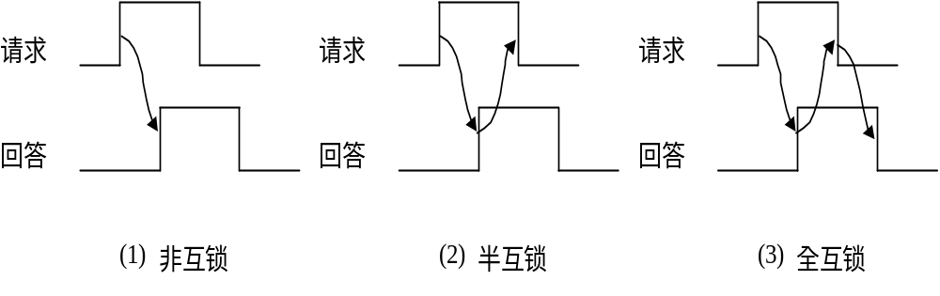
互锁方式、非互锁方式和半互锁方式

Slide 35
全互锁的总线中的控制信号是握手方式的，全互锁的总线协议称为四边沿协议。
全互锁方式的特点：
可容纳各种工作速度的设备；控制比较复杂，对噪声较敏感。
非互锁的总线中，由主模块或从模块发出时间宽度固定的控制信号，然后自动复位。
非互锁方式的特点：控制比较简单，但对设备要求较高。

Slide 36
⑶ 半同步方式
在半同步方式下，系统中有一个集中的时钟，控制信号的出现受时钟信号的支配，各信号之间的间隔是时钟周期的整数倍。即总线信号发出的时间与时钟信号之间必须有某种固定的关系。
半同步方式相当于在同步总线中增加了等待协议，从而避免了同步总线中在操作速度不确定时的性能下降。
半同步方式也可看作将时间量化的异步方式。
半同步方式和同步方式一样受信号噪声的影响较小，只有在时钟信号的边沿处出现的噪声才对系统的工作产生影响。

Slide 37
6.2.4 总线裁决的控制方式（简述）
总线裁决方式分为集中式控制方式和分布式控制方式。
1. 集中式控制
用一个专门的部件实现总线的控制功能。
总线控制部件通常在总线的某个板上，当一个模块需要向共享总线传送数据时，它必须先发出请求，在得到许可时才能发出数据，裁决部件接收来自各个模块的总线使用请求信号，经裁决后向其中某一个模块发出总线许可信号。
集中式总线裁决可分为串行链接方式、定时查询方式和独立请求方式。

Slide 38
2. 分布式控制
将控制功能分布在连接总线上的各模块中。总线上每个设备都可同时发出总线请求，并检测其它设备是否发出了总线请求，进行总线裁决，决定本设备是否可以使用总线。
采用分布式控制方式时，总线请求信号线、总线许可信号线与其他信号线分离，使得总线的裁决与总线上的数据传输操作并行进行。

Slide 39
6.2.4.1 串行链接方式（菊花链方式）
各模块使用一条公共的请求线向总线控制器发出请求信号。控制器的总线允许信号串行地链接各模块。
串行链接方式的工作过程：
⑴ 各模块通过公共请求线向总线控制器发出请求信号。
⑵ 当总线空闲时，总线控制器发出总线可用信号响应请求。

Slide 40
⑶ 总线可用信号串行地链接各模块，未发出请求信号的模块在收到总线可用信号时将其传送给链中的下一个模块；发出请求的模块在收到总线可用信号后发出总线忙信号并开始总线操作，同时截断向链中下一个模块传递总线可用信号。
⑷ 使用总线的模块在完成总线操作后，解除总线忙信号。
⑸ 总线控制器重新进行总线分配。

Slide 41
串行链接方式
总线可用
部件
0
部件
1
部件
N-1
总线控制器
总线请求
总线忙

Slide 42
串行链接方式的特点
⑴ 模块优先级是固定的，由模块的物理位置确定，离控制器近的模块优先级较高。
⑵ 裁决算法简单，控制线数少，且与模块的数量无关， 可扩充性好。
⑶ 灵活性较差，不能由软件改变优先级。
⑷ 响应速度慢。由于总线可用信号串行地通过各模块，延迟较大，总线分配的速度较慢。
⑸ 在优先级高的部件频繁使用总线时，优先级低的模块的请求可能很久得不到响应。
⑹ 可靠性较低。

Slide 43
6.2.4.2 计数器定时查询方式
利用计数方式查询总线上各模块的请求情况。
定时查询方式的方式工作过程：
⑴ 由控制器以计数方式轮流向各模块发出一个计数值，对各模块进行测试。
⑵ 如果与计数值一致的模块发出了请求，则响应该模块的请求，计数器停止计数。该模块获得总线使用权，发出总线忙信号并开始总线操作。
⑶ 操作结束后，该模块去除总线忙信号释放总线，控制器继续进行轮询。

Slide 44
计数器定时查询方式
部件
0
部件
0
部件
1
部件
1
……
部件
N-1
总线控制器
总线控制器
总线请求
总线请求
总线忙
总线忙
定时查询计数

Slide 45
计数值可以从0开始，也可以从暂停值继续。
如果每次都从0开始，则各模块的优先级的排列类似于串行链接方式；如果从暂停的计数值继续下去，则所有的模块都有相同的使用总线的机会，即优先级相等。
定时查询方式的特点：
⑴ 优先级可以用程序控制，动态改变，灵活性较强。
⑵ 可靠性高，模块的故障不会影响总线的控制。
⑶ 响应速度受计数时钟频率的影响。
⑷ 控制较复杂，控制线较多，扩展性较差。

Slide 46
6.2.4.3 独立请求方式
各模块都有各自的一对总线请求和总线可用信号线，可独立地向控制器发出总线请求，总线忙信号线是公共的。
独立请求方式的工作过程：
⑴ 各模块独立地向控制器发出总线请求。
⑵ 若总线空闲，总线控制器根据某种算法对同时送来的请求进行裁决，然后向优先权最高的模块发出总线可用信号。
⑶ 对应的模块在得到总线可用信号时获得总线使用权，发出总线忙信号并开始总线操作。
⑷ 总线操作结束后该模块去除总线忙信号，释放总线。

Slide 47
独立请求方式
部件
0
部件
0
……
部件
N-1
总线请求₀
总线准许₀
总线控制器
总线控制器
…
总线请求_{N-1}
总线准许_{N-1}
总线已被分配

Slide 48
独立请求方式的特点：
⑴ 总线响应的速度快。
⑵ 各模块优先级的确定灵活。
⑶ 控制线数量多，总线裁决机构较复杂。

Slide 49
6.2.4.4 总线裁决算法
裁决算法一般用硬件实现。要求算法简单快速，能够使总线的裁决和总线的操作重叠进行。
1．静态优先级算法
设备优先级固定，当多个设备同时要求使用总线时，优先级较高的获得使用总线的许可。也称菊花链算法。
这种算法简单，但设备的占用总线的机会不均等。

Slide 50
2．固定时间片算法
将优先权在总线各设备之间轮转，如果轮到的设备不要求使用总线，则将使用权传递给下一个设备。
这种算法设备的占用总线的机会均等，但设备平均等待时间较长。
3．动态优先级算法
给设备赋予唯一的优先权且优先权可以动态改变。
设备优先权的算法
① 最近最少使用算法(LRU)
将最高优先权赋予最久未使用总线的请求设备。

Slide 51
②轮转菊花链算法(RDC)
不用集中控制器，而由占用总线的设备作为总线的控制器，由它对下一个总线请求操作进行裁决。每个设备的优先权取决于它与裁决器的距离，这样设备的优先权可在各设备之间动态改变。
RDC算法比较适用于面向多机系统的总线，因为这种系统通常要求各处理机对称。

Slide 52
4．先来先服务算法
按总线请求的按次序裁决。
这是一种对称的算法，各设备获得总线使用权的机会均等。
在先来先服务算法中，各设备的平均等待时间最少。但算法实现比较困难，控制器必须记住各个请求到达的次序，有时难以区分这种次序。

Slide 53
6.3 输入/输出通道
在大型计算机系统中，外围设备的台数一般比较多，设备的种类、工作方式和工作速度的差别也比较大。如果仅采用程序查询、中断和DMA方式来管理外设，将会引起下列问题：
⑴ 所有外设的I/O工作全部都要由CPU来承担，CPU的I/O负担很重，不能专心于用户程序的计算。
⑵ 如果为每一台设备都配置一个接口，则接口过多，硬件浪费大、代价高。
为了把对外围设备的管理工作从CPU中分离出来，采用了通道处理机技术。

Slide 54
6.3.1 通道的基本概念
1. 通道处理机（简称通道）
通道处理机可以看作是一台能够执行有限I/O指令，并且能够被多台外围设备共享的小型DMA专用处理机。
通道有自己的指令系统，能够独立执行用通道命令编写的输入输出控制程序，产生相应的控制信号控制设备的工作。
通道可根据需要控制多种不同的设备。
每个通道可以连接多个外部设备，每个外设对应一个子通道。
通道通过数据通道与设备的控制器进行通信。

Slide 55
2. 设备控制器
设备控制器如同I/O接口，用于接收通道控制器的命令并向设备发出控制命令。
一个设备控制器可控制多个同类的设备，只要这些设备是轮流工作的。

Slide 56
3. 通道与DMA方式的异同
⑴ 相同点
通道与DMA方式都是在主存与I/O设备之间建立数据通道，用控制器控制传送。
⑵ 不同点
DMA方式 | 通道
DMA控制器利用硬件控制主存与设备之间的信息传送。 | 通道处理机执行通道程序控制主存与设备之间的信息传送。
只能控制少量的同类设备，只能传送数据。 | 可控制多种不同的设备，除可传送数据外，还可以接口的初始化、故障诊断与处理等工作。

Slide 57
4. 带有通道的I/O的系统结构
带有通道的典型的的I/O系统结构
采用主机—通道—设备控制器—设备四级连接方式。

Slide 58
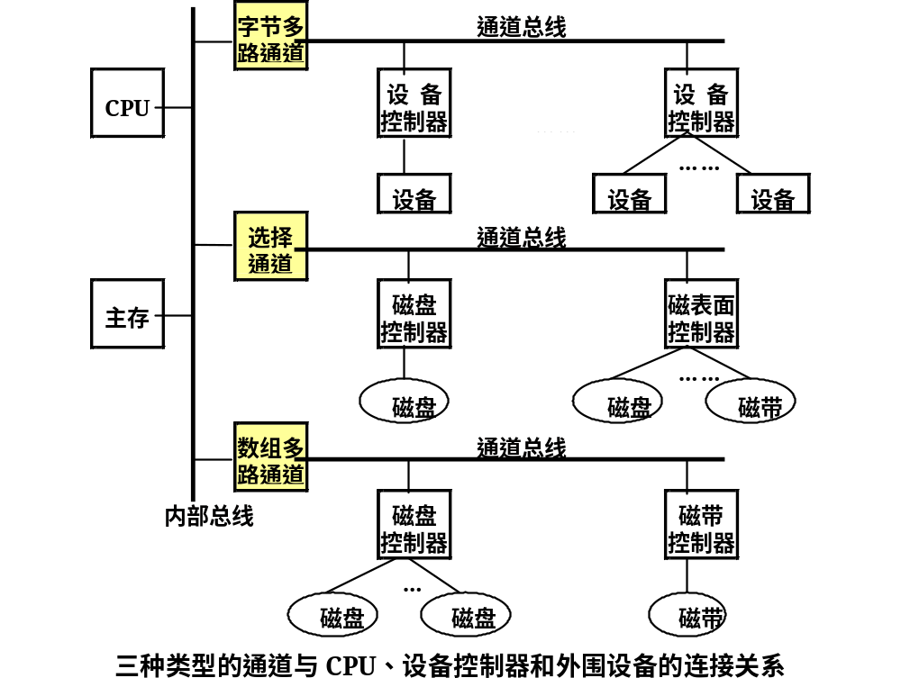

Slide 59
⑴ CPU的任务
执行I/O指令。
启动/关闭通道与设备。
处理来自通道的中断，如数据传输中断、故障中断等。
通道的管理的任务由操作系统完成。

Slide 60
⑵ 通道的任务
① 接受CPU发来的I/O指令，与指定的设备连接,访问指定的设备。
② 执行CPU为通道组织的通道程序。
从通道缓冲区中读取通道指令，经译码分析，向指定的设备控制器或设备发出各种操作控制命令。
③ 组织和控制数据在内存与外设之间的信息传送操作。
根据需要提供数据缓存空间以及数据存入内存或从内存中读取的地址；提供外设的有关地址；控制传送的数据量；指定传送工作结束时要进行的操作，根据对传送数据的计数判断数据传送工作是否结束。

Slide 61
④ 在数据传输过程中完成必要的格式变换，例如，把字拆卸为字节，或者把字节装配成字等。
⑤ 读取和接收外设的状态信息， 检查外围设备的工作状态是正常还是故障，形成通道状态信息，并根据需要将设备的状态信息送往主存指定单元保存。
⑥ 向CPU发出I/O中断请求。
对来自外设及通道的中断请求按优先次序进行排队后报告CPU。
通道使用通道指令控制设备进行数据传送操作，并以通道状态字的形式接收设备控制器提供的外部设备的状态。

Slide 62
⑶ 设备控制器的任务
① 从通道接受通道指令，控制外部设备完成指定的操作。
如控制外设的启/停，向设备发出各种非标准的控制信号等。
② 向通道提供外部设备的状态。
如设备的忙、闲、出错信息等。
③ 将各种外部设备的不同信号转换成通道能够识别的标准信号。
④ 控制辅助操作。
如磁带的进带、倒带等操作。

Slide 63
6.3.2 通道的基本结构
通道的主要硬件包括寄存器部分和控制部分。
⑴ 寄存器部分
数据缓冲寄存器(DBR)、主存地址计数器、传输字节数计数器(WCNT)、通道命令字寄存器(CCWR)、通道地址寄存器(CAR)，通道状态字寄存器(STR) 。
⑵ 控制部分
包括数据装配和拆卸控制、数据传送控制、地址分配控制、分时控制等控制逻辑。

Slide 64
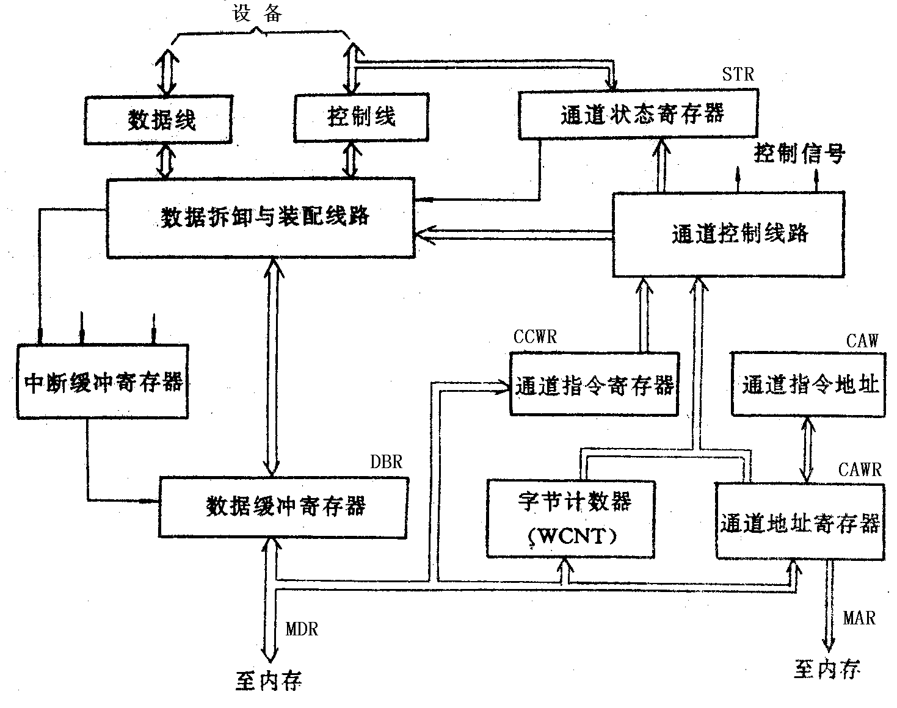

Slide 65
在具有通道的计算机中，CPU的输入输出指令不直接实现输入输出的数据传送，而是由通道指令实现这种传送，CPU用输入输出指令启动通道执行通道指令。
CPU的通道输入输出指令的基本功能主要是启动、停止I/O过程，了解通道和设备的状态以及控制通道的其他一些操作。

Slide 66
6.3.3 通道的工作过程
在具有通道的计算机中，用户程序通常通过调用通道程序来完成数据输入输出的过程。其中CPU执行用户程序和管理程序，通道处理机执行通道程序。
1．在用户程序中使用广义指令进入管理程序，由CPU通过管理程序组织 一个通道程序，并启动通道。
2. 通道进行设备选择
3. 通道执行通道程序，控制主存—通道—设备之间的信息传送，直至完成指定的I/O工作。
4. 通道信息传送结束

Slide 67
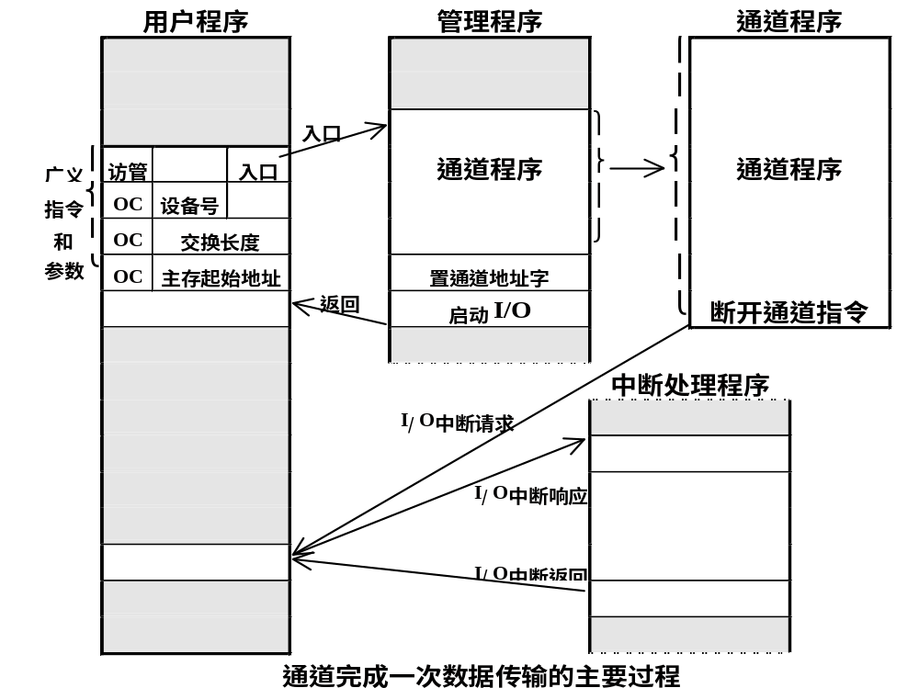

Slide 68
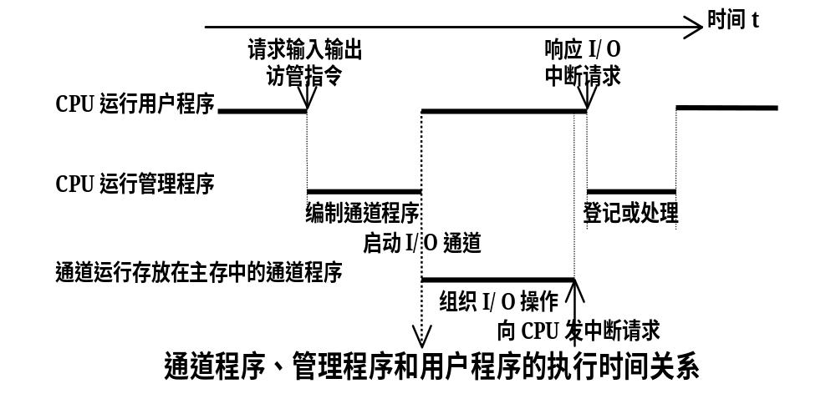
通道工作过程

Slide 69
在通道与设备之间的数据传送过程中
① 如果一个通道只管理一台高速设备，完成一次数据传送过程只需要做一次设备选择工作。
② 如果在同一个通道中有多台设备同时工作则要反复重新选择设备，即找出当前要传送数据的是哪一台设备。
对于低速设备，每传送完一字节就要重新选择设备；对于高速设备，通常每传送完一个数据块后需要重新选择设备。

Slide 70
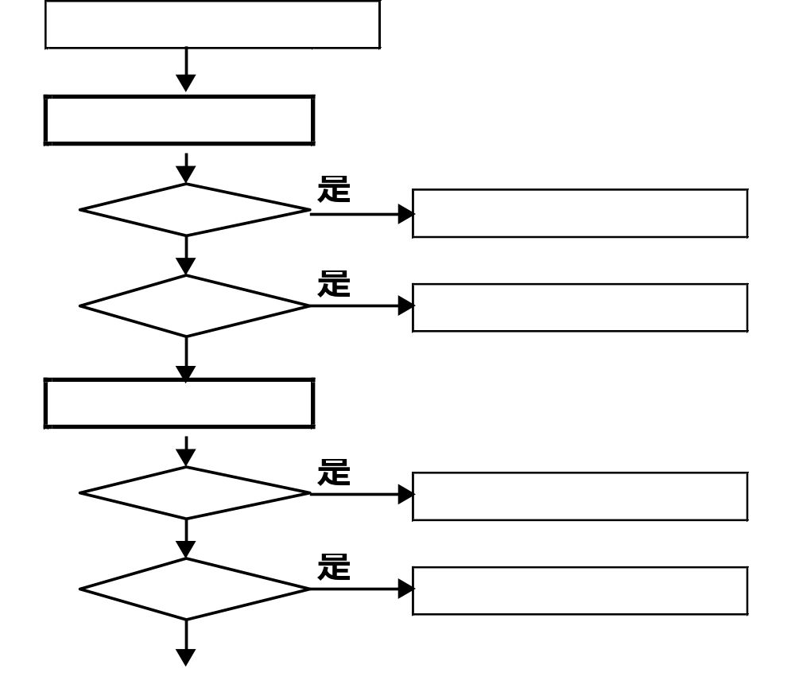
通道的工作流程

Slide 71
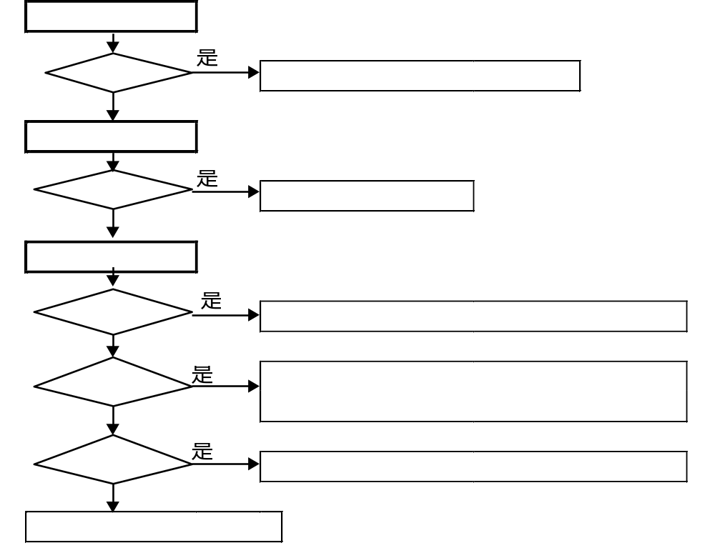

Slide 72
6.3.4 通道类型
根据多台外围设备共享通道的不同情况，可将通道分为三种类型。
1．字节多路通道
字节多路通道是一种简单的共享通道，可以依靠通道与CPU之间的高速数据通路分时地为多台设备服务。
在字节多路通道中，一个通道含有多个子通道，使用公共的控制部分。每个子通道连接一个设备控制器，一个设备控制器可连接多台设备，设备可以采用字节交叉模式和猝发模式分时交替地使用通道进行数据传送。

Slide 73
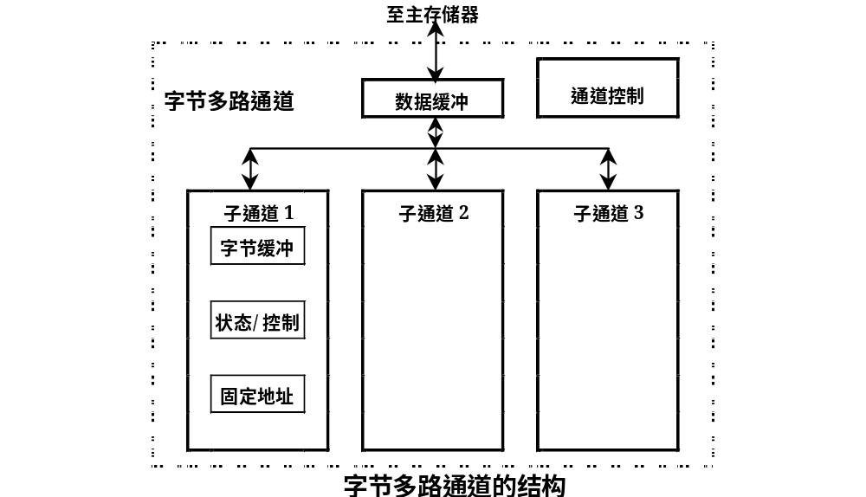
字节多路通道的结构

Slide 74
字节多路通道的操作模式
①字节交叉模式
连接在通道上的各个设备轮流占用一个很短的时间片传输一个字节。
② 猝发模式（成组模式）
一个设备一次占用通道比较长的时间传输一组数据，即设备与通道的连接可以根据需要维持到一组数据全部传送完成为止。
两种工作方式之间的转换可以通过超时机制自动控制进行。在字节交叉模式工作时，如果在超时机制预置的时间内，数据仍没有传送完毕，则自动转入猝发模式工作，否则，继续采用字节交叉模式工作。

Slide 75
字节多路通道的信息传送
A₁ | A₂ | A₃ | A₄ | A₅ | A₆
通道控制
B₁ | B₂ | B₃ | B₄ | B₅ | B₆
A₁ | B₁ | C₁ | A₂ | B₂ | C₂
C₁ | C₂ | C₃ | C₄ | C₅ | C₆
Ai、Bi、Ci 分别为传送的字节信息

Slide 76
2．选择通道
选择通道只有一套完整的硬件，以独占的方式工作，逐个轮流地为物理上连接的几台高速外设服务。
选择通道在一段时间内单独为一台外设服务，但在不同的时间内可以选择不同的设备。
选择通道一旦选中某一设备，通道就进入“忙”状态直到该设备的数据传输工作全部结束为止。
选择通道传送的数据宽度是可变的，它为一台外设传送完数据后才转去处理其他外设。

Slide 77
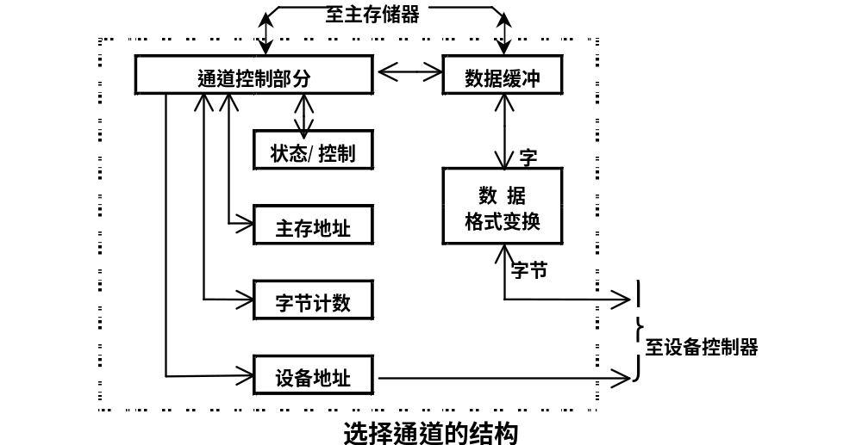
选择通道的结构

Slide 78
选择通道的信息传送
A₁A₂A₃…A_{n}
通道
B₁B₂B₃…B_{n}
A₁…A_{n} B₁…B_{n} C₁…C_{n}
C₁C₂C₃…C_{n}
A₁…A_{n} 、B₁…B_{n} 、 C₁…C_{n} 分别为成组数据

Slide 79
3．数组多路通道
数组多路通道将字节多路通道和选择通道的特性结合起来。一个通道可带有多个子通道，各子通道以成组交叉模式轮流使用通道。
成组交叉模式：利用通道传送完一组数据（数据块）后让出通道。
数组多路通道适用于以数组为单位的高速外设。
数组多路通道选择一个高速设备后，先向其发出一个寻找的命令，然后在这个设备寻找期间可以为其他设备服务。在设备寻找完成后再与其真正建立数据连接，并一直维持到一个数据块传输完毕。

Slide 80
数组多路通道的信息传送
A₁ … A_{k} A_{k＋1} …A_{n}
通道
A₁…A_{k} B₁…B_{k} C₁…C_{k} A_{k+1}…A_{2k} B_{k+1}…B_{2k} C_{k+1}…C_{2k}
B₁ … B_{k} B_{k＋1} …B_{n}
C₁ … C_{k} C_{k＋1} …C_{n}
A₁…A_{k} 、B₁…B_{k} 、 C₁…C_{k} 分别为数据块

Slide 81
4. 通道指令与通道程序
（1）通道指令（通道控制字 CCW, IBM370为例）
CD₃₂=1 （数据链）
两邻命令码同，主存区域不同的通道指令链接为通道程序
CC₃₃=1 （控制链）
两邻命令码不同的通道指令链接为通道程序
0 7 8 31 32 33 36 37 39 40 47 48 63
命令码
数据地址
特征位
000
未用
计数值

Slide 82
命令码：
通道指令完成的操作，如读、写、转移、控制等
数据地址： 数据存放的主存首地址
计数值： 数据的传送量
CC、CD链的组合：
CC | CD | 说 明
0 | 0 | 表示为通道程序的最后一条指令
0 | 1 | 与后续命令同、数据不同 （数据链）
1 | 0 | 与后续命令不同（控制链）
1 | 1 | 禁止 （不存在）

Slide 83
（2）通道程序
由CC或CD链连接起来的通道指令的有序集合
（3）通道程序举例
例1. Read 400000H CD=0 CC=0 512
(读设备）
例2. Read 400000H CD=1 CC=0 512
Read 600000H CD=0 CC=0 1024
例3. Read 400000H CD=0 CC=1 512
Search CD=0 CC=1
Write 8A0000H CD=1 CC=0 256
Write AC0000H CD=0 CC=0 512

Slide 84
5. 通道程序流程（大致有6个步骤）
（1）取通道指令
（通道进入数据传送期间）
从主存通道地址字单元（IBM370为72#）取出
地址字（CAW）-→CAWR=➔MAR
=➔取出CCW=➔CCWR
（2）置参数
CAWR ⬅= CAWR+8 （准备取下一条指令）
CAR ⬅= CCWR （数据地址段）
WCNT ⬅= CCWR （计数值段）
通道标志寄存器⬅= CC、CD等特征位

Slide 85
（3）数据传送 （以 I/O➔RAM为例）
①读外设数据➔拆卸与装配➔数据缓冲➔MDR
②CAR（数据地址）➔MAR
③Write RAM
④修改参数： CAR+4 、WCNT-4 （一次传4B）
（4）WCNT=0 ? 否， 重复（3）
（5）CD=0&&CC=0 ？
否，转（1），取下一条通道指令
（6）结束处理： （ CD=0&&CC=0, 触发中断）
结束中断➔中断寄存器，向CPU发中断请求
CPU转入执行中断服务程序

Slide 86
6.3.5 通道流量分析
通道流量（通道吞吐率、通道数据传输率）
通道在数据传送期间单位时间所传送的数据量。通常用单位时间传送的字节数表示。
通道极限流量（通道最大流量）
通道在数据传送期间单位时间所允许传送的最大数据量。通常用单位时间传送的最大字节数表示。
通道极限流量反映了一个通道在满负荷工作状态下的数据流量。

Slide 87
6.3.5.1 通道极限流量分析
参数说明：
Ts：设备选择时间。从通道响应设备发出数据传送请求开始，到通道实际为这台设备传送数据所需要的时间。
T_{D}：传送一个字节所需的时间。即通道执行一条通道指令传送一个字节所用的时间。
P：在一个通道上连接的设备台数，且这些设备同时都在工作。
n：每一个设备传送的字节个数。假设每一 台设备传送的字节数都相同。

Slide 88
T：通道完成全部数据传送工作所需要的时间。
k：一个数据块中的字节数。
D_{ij}：连接在通道上的第i台设备传送的第j个数据，
其中：i＝1，2，…，p；j＝1，2，…，n。

Slide 89
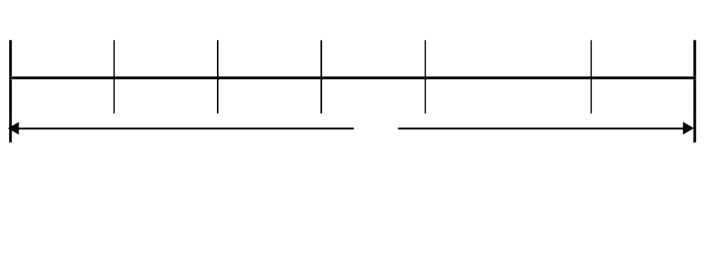
1. 字节多路通道的流量分析
设一个字节多路通道上连接了P台设备，每一台设备都需传送n个字节。
字节多路通道上设备选择时间Ts和数据传送时间T_{D}是间隔进行的。

Slide 90
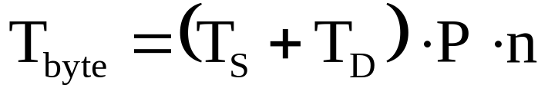
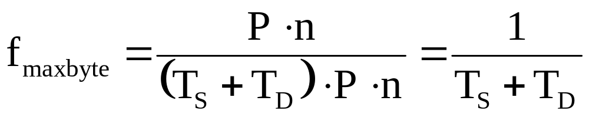
完成所有设备的数据传送所需的时间为：
极限流量为：

Slide 91
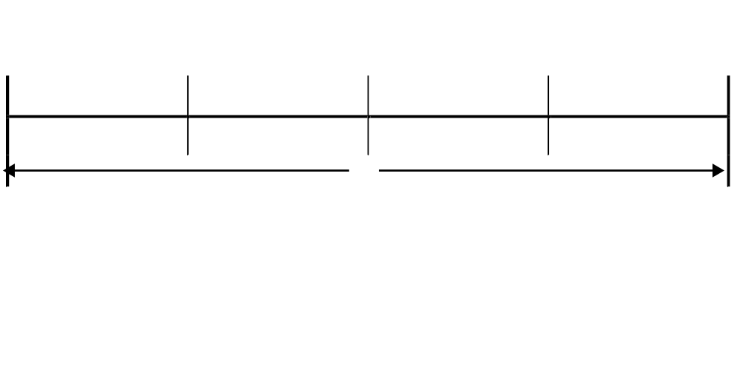
2. 选择通道的流量分析

Slide 92
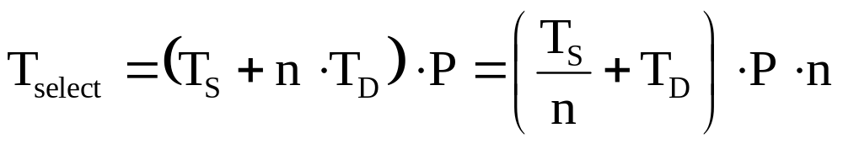
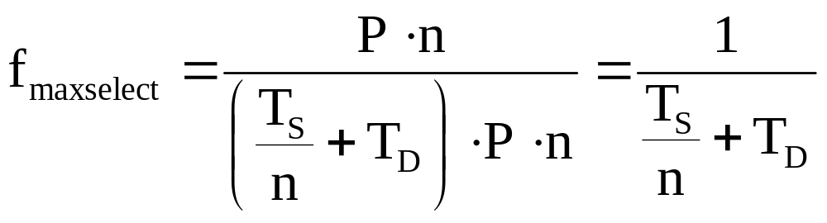
完成所有设备的数据传送所需的时间为：
极限流量为：

Slide 93
2. 数组多路通道的流量分析
设一个数组多路通道上连接了P台设备，每一台设备都按数据块进行传送，若每个数据块中包含k个字节，则传送n个字节需n/k个数据块。
数组多路通道上每台设备的经过设备选择时间Ts和一个数据块的传送时间T_{D1}…T_{Dk}后，就可以开始下一台设备的数据块传送。

Slide 94
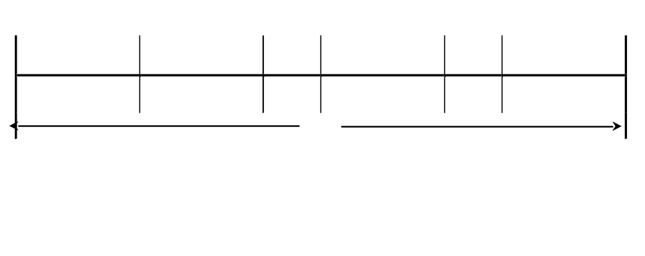

Slide 95
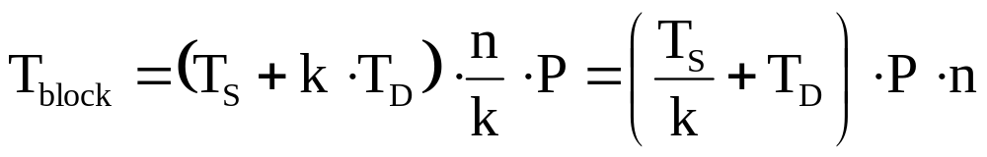
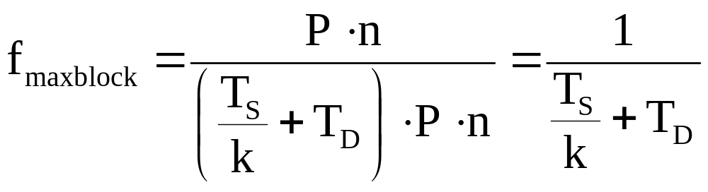
完成所有设备的数据传送所需的时间为：
极限流量为：

Slide 96
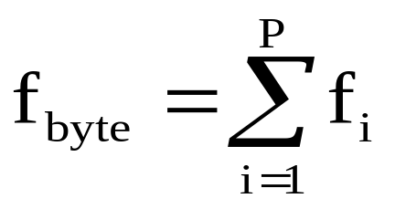
6.3.5.2 通道实际流量分析
1. 字节多路通道
因为通道上的每台设备都拥有一小片时间段，所以通道的实际流量为所有设备流量之和。
f_{i} 是第 i 台设备的流量

Slide 97
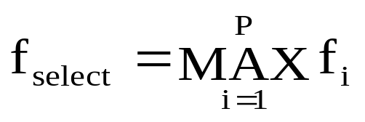

2. 选择通道和数组多路通道
因为一个通道在一个时间段内只能为一台设备服务，所以通道的流量等于所有设备中流量最大的设备的流量。

Slide 98
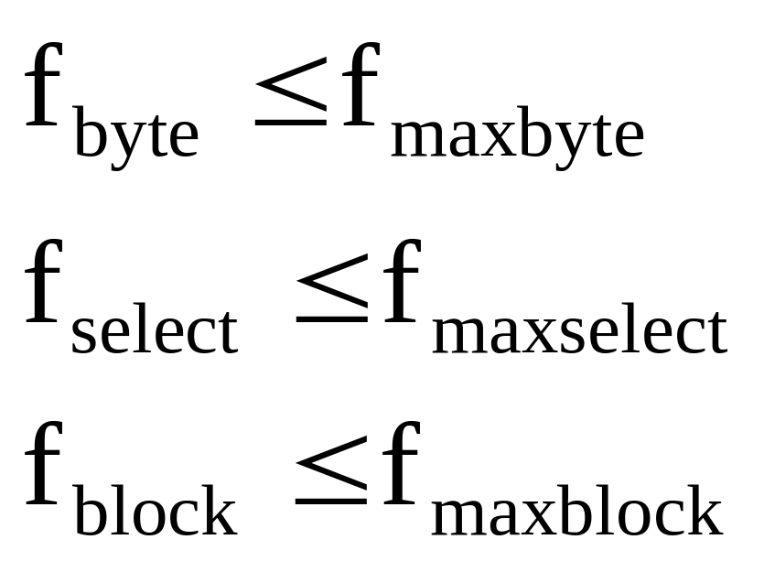
3. 通道流量的设计要求
为了保证通道能够正常工作，不丢失数据，通道的实际流量不应超过通道的极限流量。

Slide 99
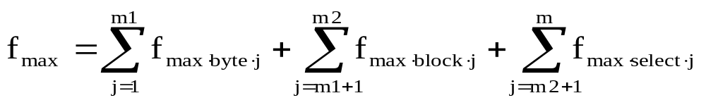
4. I/O系统流量设计
I/O系统的极限流量为：

Slide 100
6.3.6 I/O系统流量分析
基本设计要求：
1. I/O系统的流量为系统中各通道的流量之和。
2. 高速设备优先响应，同速设备由系统指定或依次响应。
3. I/O系统的流量表示了I/O系统对主存带宽的要求。一般要求主存带宽是I/O系统的流量的两倍以上。
主存流量 ≥ I/O流量•比例因子

Slide 101
例1：一个I/O系统中通道与设备的配置为：
通道 | 设备的数据传输率（KB/s）
 | 1 | 2 | 3 | 4 | 5 | 6
字节多路通道1 | 200 | 400 | 250 | 150 | 200
字节多路通道2 | 100 | 150 | 200 | 150 | 200
数组多路通道 | 500 | 400 | 600 | 700 | 800 | 500
选择通道1 | 1200 | 1400 | 1350 | 1600 | 1500 | 1000
选择通道2 | 1500 | 1320 | 1700 | 1800 | 2000 | 1600

Slide 102
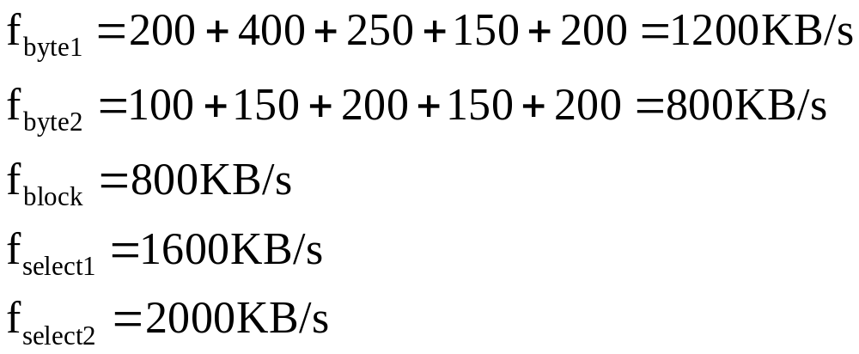
设主存流量是I/O系统流量的两倍时，满足系统平衡要求。已知主存的字长32位，采用8路交叉存取方式，并工作于理想状态。试设计主存的最大存取周期。
解：

Slide 103
I/O系统的流量为系统中各通道的流量之和。
主存流量是I/O系统流量的两倍。
因为主存采用8路交叉存取，即每个主存读写周期可读写8个字。
因为每个字长32位，所以一个主存读写周期可读写 8×4＝32字节＝32B。
即要求主存每秒必须能够读写12800KB/32B次。

Slide 104
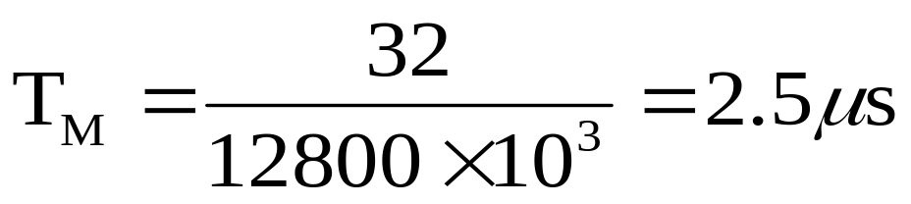
因此主存的存取周期不能超过：
即主存的最大存取周期为2.5μs。

Slide 105
由公式：
f_{BYTE} ≤f_{MAX·BYTE}
f_{SELETE}≤f_{MAX·SELETE}
f_{BLOCK}≤f_{MAX·BLOCK}
可知
两边的差值越小，通道的利用率就越高。当两边相等时，通道处于满负荷工作状态。在实际设计最大通道流量时，应留有一定的余量。

Slide 106
例如，字节多路通道，通道的最大流量应略大于所有连接在这个通道上的设备的流量之和。如果一个字节多路通道的最大流量正好等于连接在这个通道上的所有设备的流量之和，当所有设备的数据传送请求集中出现时，有可能要丢失数据。这种情况可以从下面的例子中看到。

Slide 107
例2：一个字节多路通道连接D₁、D₂、D₃、D₄、D₅共5台设备，这些设备分别每10微秒、30微秒、30微秒、50微秒和75微秒向通道发出一次数据传送的服务请求，请回答下列问题。
1、计算这个字节多路通道的实际流量和工作周期。

Slide 108
2、如果设计字节多路通道的最大流量正好等于通道实际流量，并假设数据传输率高的设备，通道响应它的数据传送请求的优先级也高。5台设备在0时刻同时向通道发出第一次传送数据的请求，并在以后的时间里按照各自的数据传输率连续工作。画出通道分时为各台设备服务的时间关系图，并计算这个字节多路通道处理完各台设备的第一次数据传送请求的时刻。
3、从时间关系图上发现什么问题？如何解决这个问题？

Slide 109
解：本例字节多路通道的实际流量为：
f_{BYTE}＝（ 1/10+1/30+1/30+1/50+1/75）MB/S
＝0.2 MB/S
通道的工作周期为：
t = 1/0.2 = 5 μs
(包括通道选择设备的时间TS和为设备传送一个字节所用的时间TD)
5台设备向通道请求传送数据和通道为它们服务的时间关系如图所示，向上的箭头表示设备的数据传送请求.（快速设备优先得到响应）

Slide 110
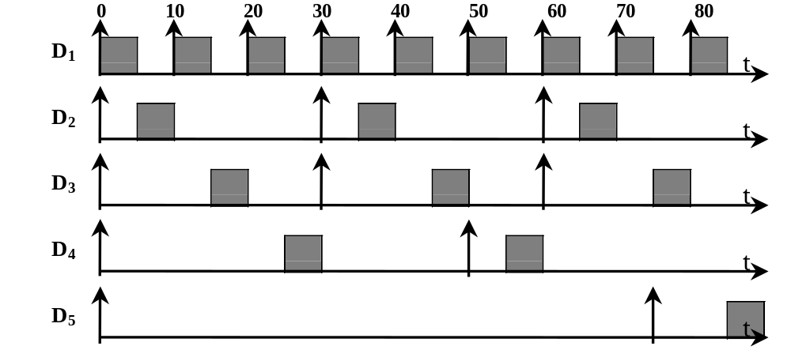
有阴影的长方形表示通道响应设备的请求并为设备服务所用的时间间隔，包括通道选择设备的时间和为设备传送一个字节所用的时间，这两部分的时间之和为5微秒。

Slide 111
在图中，5台设备在0时刻同时向字节多路通道发出第一次传送数据的请求，通道处理完各设备第一次请求的时间如下：
处理完设备D₁的第一次请求的时刻为5微秒；
处理完设备D₂的第一次请求的时刻为10微秒；
处理完设备D₃的第一次请求的时刻为20微秒；
处理完设备D₄的第一次请求的时刻为30微秒。

Slide 112
设备D₅的第一次请求没有得到通道的响应，直到第85微秒通道才开始响应设备D₅的服务请求，这时，设备已经发出了两个传送数据的服务请求，因此，第一次传送的数据有可能要丢失。
当字节多路通道的最大流量与连接在这个通道上的所有设备的数据流量之和非常接近时，虽然能够从宏观上保证通道流量平衡，不会丢失数据，但是，由于传输速度高的设备频繁发出服务请求，并且优先得到通道的响应，某些低速设备可能在比较长一段时间内得不到通道得响应，如图中的设备D₅。

Slide 113
只要仔细分析上图中时间关系不难发现，如果对所有设备的请求时间间隔取最小公倍数，那么，在这一段时间内通道的流量是平衡的，即所有设备的每一次服务请求都能够得到通道的响应，但是，在任意一台设备的任意两次时间传送请求之间并不能保证都能得到通道的响应。
根据上面的分析，为了保证字节多路通道能够正常工作，即不丢失数据，可以采取下列几种方法：
（1）增加通道的最大流量，保证连接在通道上的所有设备的数据传送请求能够及时得到通道的响应。

Slide 114
（2）动态改变设备的优先级。例如，在上图中，只要在30至70微秒之间临时提高设备D₅的优先级，那么，设备D₅的第一次数据传送请求就能及时得到通道的响应，其它设备的数据传送请求也能正常得到通道的响应。当然，也可以采用临时降低设备优先级的办法，其效果是相同的。
（3）增加一定数量的数据缓冲器，特别是对优先级比较低的设备。例如，在上图中，只要为设备D₅增加一个数据缓冲寄存器，那么，它的第一次数据传送请求可以在第85微秒处得到通道的响应，第二次数据传送请求可以在第145微秒处得到通道的响应。所有设备的数据都不会丢失。

Slide 115
例3. 某计算机I/O通道系统的指标为：选择设备需9.8 μs的时间量，传送一个字节数据需0.2 μs的时间量。请问：
（1）若某低速设备每隔500 μs发一个字节数据传送请求，至少可接多少台这样的设备？
（2）若下表高速设备一次传送的数据不少于1024个字节，是否所有设备均可挂到本通道系统上？
设备 | A | B | C | D | E | F
发申请时间间隔(μs) | 0.20 | 0.25 | 0.50 | 0.19 | 0.40 | 0.21

Slide 116
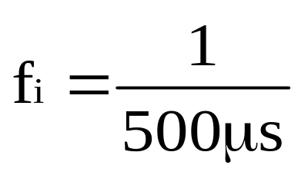
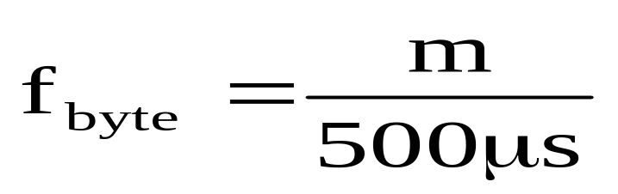
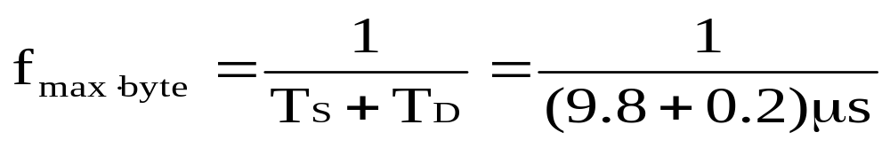
解：
（1）本题低速设备可挂接到字节多路通道上，因此有：
一个设备的速率为
通道实际流量
而极限流量为

Slide 117
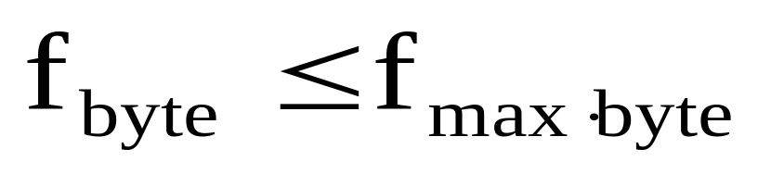
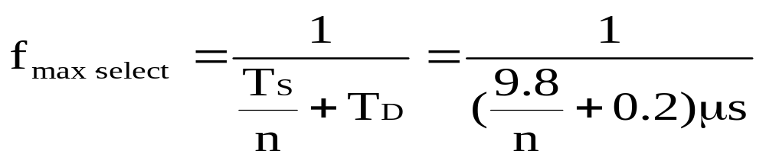
根据
有：m≤ 50
即最多可挂50台。
（2）高速设备用选择通道，有：

Slide 118
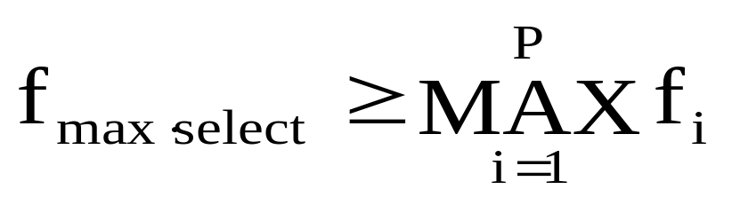
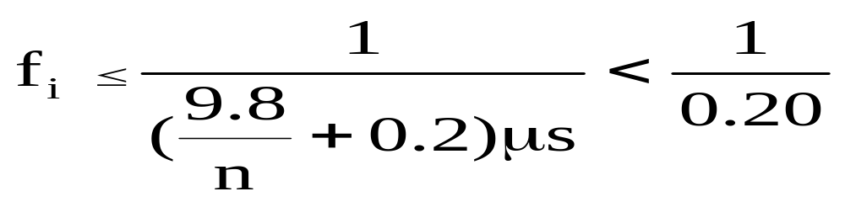
由流量关系式
可知
(n≥ 1024)
可见，设备A和设备D超过极限，不能挂到本系统。

Slide 119
6.4 I/O处理机
采用输入输出处理机来分担中央处理机的输入输出任务是目前使用很普遍的一种方案。输入输出处理机又称为外围处理机，I/O处理机等，缩写为IOP，或PPU。

Slide 120
6.4 .1 I/O处理机的作用
1. 通道的不足
通道处理机实际上并不能看成是独立的处理机，因为它的指令（通道指令）系统很简单，只有面向外围设备的控制和数据传送的基本指令，而且没有大容量的存储器。在数据的输入输出过程中，通道处理机还需要由CPU来承担许多工作。
在高性能的巨型和大型计算机系统中，如果仍然采用通道处理机方式，存在如下问题：

Slide 121
1、每调用一次输入输出操作的前处理和后处理仍然要CPU来完成，需要两次用中断方式中断CPU的现行程序，调用操作系统的管理程序为输入输出操作服务。
2、当外围设备或通道处理机出现异常情况时，通道处理机本身不能处理，要通过中断方式请求CPU来处理。
3、对所传送数据的格式转换、码制转换、数据块整体的正确性检验等工作仍然要CPU来完成。
4、文件的管理，设备的管理等操作系统的工作，通道处理机本身无能为力，需要CPU来实现。

Slide 122
2. IO处理机的作用
由于上述原因，中央处理机资源往往得不到充分利用，造成很大的浪费。特别是在流水线计算机和向量计算机中，频繁的输入输出工作将使高性能的中央处理机无法充分发挥作用，运算速度严重下降。为此，采用输入输出处理机，使中央处理机进一步摆脱输入输出操作，使两种处理机并行工作，各负其职，各自充分发挥自己的作用，这是巨型、大型计算机系统，及一些输入输出任务比较繁重的计算机系统的必然选择。

Slide 123
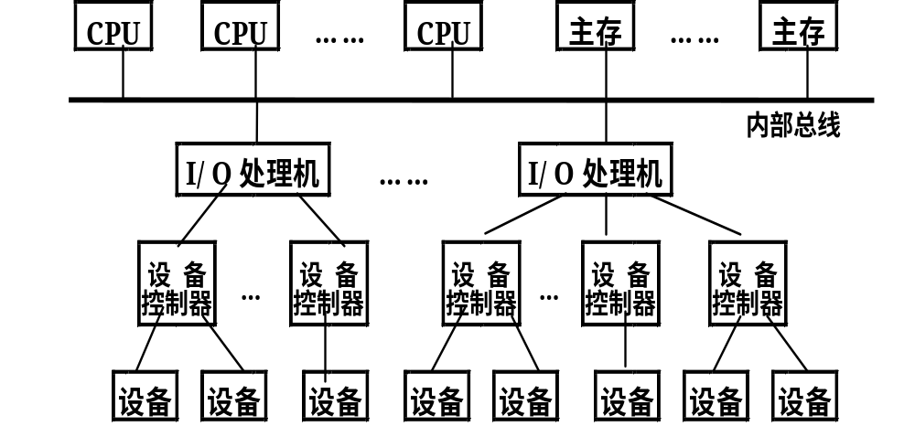
6.4 .2 带 I/O处理机的计算机结构

Slide 124
I/O处理机是一个功能完整的处理机，具有一定的运算功能，可基本上独立于主机进行I/O处理工作。
I/O处理机可以承接CPU的I/O处理部分的工作，使CPU的数据处理操作和输入输出操作得以并行进行。
I/O处理机与设备控制器的通信主要是进行设备控制信息和数据信息的交换。
I/O处理机控制操作的方式：
① I/O处理机向设备的控制寄存器写入控制信息。
② 读取设备的状态寄存器。

Slide 125
6.4 .3 I/O处理机控制操作过程
I/O处理机 设备控制器
(1) 读设备状态寄存器。
(2) 发送状态。
(3) 检查设备状态，
如果设备Not Ready，转(1)。
(4) 将数据写入设备数据寄存器。
(5) 接收数据并发送
Not Ready，直到
数据写入设备。
(6) 如果要发送更多数据，转(1)。

Slide 126
6.4 .4 I/O处理机的功能
① 码制转换。
② 数据的校验和校正。
③ 故障处理。
④ 文件管理。
⑤ 诊断和显示系统状态。
⑥ 处理人机对话。
⑦ 完成网络或远程终端的用户服务工作。
⑧ 完成数据库、知识库的管理。
⑨ 通道所能完成的所有工作。

Slide 127
6.4 .5 I/O处理机的种类
一，根据是否共享主存储器，可以把输入输出处理机分为两大类：
1、共享主存储器的输入输出处理机。许多早期的巨型和大型计算机系统一般采用这种方式。
CDC公司的CYBER，Texas公司的巨型计算机ASC，Burroughs公司的6700等采用共享主存储器的连接方式。
每个输入输出处理机有一个小容量的局部存储器。输入输出处理机要执行的管理程序一般放在主存储器中为所有输入输出处理机共享，只当某一台输入输出处理机要用到时才通过加载或覆盖等方式把程序它的局部存储器中。

Slide 128
2、 不共享主存储器的输入输出处理机。
早期的STAT-100巨型计算机。目前的大多数并行计算机系统都采用这种不共享主存储器的连接方式，各台输入输出处理机所运行的管理程序都存放在自己的大容量局部存储器中，因此，这种方式可以最大限度地减少对主存储器的压力。
二，根据运算部件和指令控制部件是否为各个输入输出处理机共享，也可以把输入输出处理机分为两类。
1、合用同一个运算部件和指令控制部件的输入输出处理机。

Slide 129
如CDC-CYBER和ASC等巨型计算机，它通过公用部件与主存储器相连接。这种输入输出处理机造价一般比较低，但控制相对比较复杂。
2、独立运算部件和指令控制部件的输入输出处理机。
如B-6700大型计算机和STAT-100等巨型计算机。由于VLSI技术的高速发展，采用独立运算部件和指令控制部件的输入输出处理机已经成为主流。而且，这种输入输出处理机往往都有各自的大容量存储器，具有更强的独立性。

Slide 130
6.4 .6 I/O处理机的特点
下面以CYBER170巨型计算机的输入输出处理机为例来说明输入输出处理机的特点。CYBER170输入输出处理机的结构如下图所示。

Slide 131
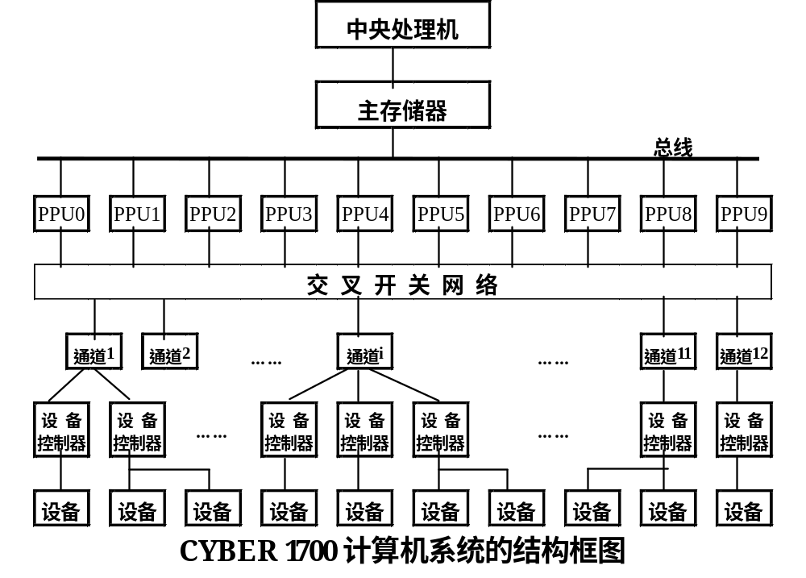

Slide 132
（1）10台输入输出处理机PPU0～PPU9通过主存-输入输出处理机总线分时共享主存储器，并且通过输入输出交叉开关网络（I/O Crossbar Switching）共享12个输入输出通道。每个PPU有一个容量为4K×13位（其中一位为奇偶校验位）的局部存储器。系统的监控程序常驻在PPU0的局部存储器中，控制台显示程序常驻在PPU1的局部存储器中。另外，各PPU的局部存储器中均装有自己的常驻程序。
（2）每台PPU都有相同的指令系统，共有66条指令，包括算术逻辑指令、访问存储器指令，输入输出指令及程序控制指令等。

Slide 133
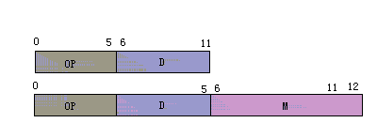
指令格式有12位的短指令和24位的长指令两种，如图所示。

Slide 134
OP为操作码，D为设备地址，M为存储器地址。
每个PPU有4个寄存器，A为累加寄存器，用于保存操作数、主存地址、输入输出字节数等，它也是PPU与其它部件之间进行通信的接口寄存器。P寄存器为程序计数器。Q寄存器为多功能寄存器，用于保存直接地址、间接地址、通道号或转移计数值等。K寄存器为指令寄存器，用来保存指令操作码和指令执行周期。

Slide 135
（3）图中的通道与上一节中介绍的通道处理机有本质的不同，这里的通道仅仅是数据通路，或者理解为一种简单的接口。通道主要由一个双向的通道寄存器和两个触发器组成，其中一个是通道的"忙/闲"触发器，另一个是"满/空"触发器。当PPU要与外围设备交换数据时，先将设备号放在A累加器中，并将通道的"忙/闲"触发器和"满/空"触发器都置"1"，发出选择设备的信号。当设备收到该信号后，给PPU发一个回答信号，再将两个触发器清"0"，然后PPU把命令放在A累加器中，并启动设备。

Slide 136
（4）在数据传送期间，在A累加器中存放传输字节的个数。每当有一个数据通过通道时，就将“满/空”触发器置“1”，数据被取走后，“满/空”触发器清“0”，同时将A累加器中的字节个数减“1”。重复以上过程，直至A累加器中字节个数为“0”，整个数据传送过程全部结束，这时可以断开通道。
（5）中央处理机不能直接与外围设备打交道，当用户程序需要进行输入输出操作时，由中央处理机发出请求调用输入输出处理机，然后由输入输出处理机管理外围设备完成全部输入输出工作。

Slide 137
随着微处理机的迅速发展，微处理机的价格已经远远低于外围设备的价格，而且，微处理机具有一套完整的指令系统，能够分担中央处理机的许多工作，大大减轻中央处理机的负担，提高整个计算机系统的工作效率。因此，采用微处理机作为输入输出处理机，可以构成一个由中央处理机、输入输出处理机、主存储器、通道、设备控制器和各种外围设备相互独立的计算机系统，并且，能够根据需要通过程序动态地、灵活多变地控制它们之间的连接。

Slide 138
6.5 I/O子系统的设计
设计I/O子系统时考虑的主要因素：
性能、成本、可扩充性等。
测量性能的指标：
每秒传送的兆字节数或每秒I/O操作数，具体设计取决于应用的要求。
高性能的系统的主要设计目标：提高I/O设备的速度，数据传送的速度等。
低成本系统的主要设计目标：降低成本。

Slide 139
I/O子系统的设计步骤
(1) 列出计算机将连接的各种I/O设备及计算机支持的各种标准总线。
(2) 列出各I/O设备的物理要求。
如体积、功率、接插件、总线槽、扩展机箱等。
(3) 列出各种I/O设备的成本，包括控制这些I/O设备的成本。
(4) 列出各种I/O设备对CPU资源的需求。
包括启动、支持到终止一个I/O设备的时间；CPU等待I/O操作所需的时间和从I/O操作中恢复过来的时间。

Slide 140
(5) 列出I/O设备对存储器和总线资源的需求。
因为即使在CPU不使用存储器时，存储器和总线的带宽也是有限的。
(6) 对各种组织I/O设备的方法进行综合分析和测评，选择一种合理方案。

Slide 141
I/O子系统的可靠性、可用性、可信性
外存除了容量、速度和价格外，可靠性是另一个重要方面。
反映外设可靠性能的参数有：
  可靠性（Reliability）
  可用性（Availability）
  可信性（Dependability）

Slide 142
系统的可靠性：系统从某个初始参考点开始一直连续提供服务的能力。
  用平均无故障时间MTTF来衡量。
  （Mean Time To Failure）
  MTTF的倒数就是系统的失效率。
  如果系统中每个模块的生存期服从指数分布，则系统整体的失效率是各部件的失效率之和。

Slide 143
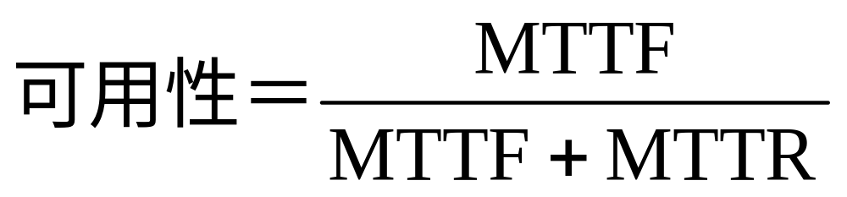
系统的可用性：系统正常工作的时间在连续两次正常服务间隔时间中所占的比率。
  MTTF+MTTR：平均失效间隔时间MTBF
    （Mean Time Between Failure）

Slide 144
系统的可信性：服务的质量。即在多大程度上可以合理地认为服务是可靠的。（不可以度量）

Slide 145
例 假设磁盘子系统的组成部件和它们的MTTF如下：
（1）磁盘子系统由10个磁盘构成，每个磁盘的MTTF为1000000小时；
（2）1个SCSI控制器，其MTTF为500000小时；
（3）1个不间断电源，其MTTF为200000小时；
（4）1个风扇，其MTTF为200000小时；
（5）1根SCSI连线，其MTTF为1000000小时。

Slide 146
假定每个部件的生存期服从指数分布，同时假定各部件的故障是相互独立的，求整个系统的MTTF。

Slide 147

解 整个系统的失效率为：
系统的MTTF为系统失效率的倒数，即：
即将近5年。

Slide 148
6.6 *廉价磁盘冗余阵列--RAID
‘Redundant Arrays of Inexpensive Disk’的原理是将并行处理技术引入到磁盘系统。
1987年美国加州Berkeley分校的Patterson教授等人提出了RAID概念。
其特点是：盘阵列容量大、速度快、可靠性高、造价低廉，是解决I/O瓶颈的有效方法之一。

Slide 149
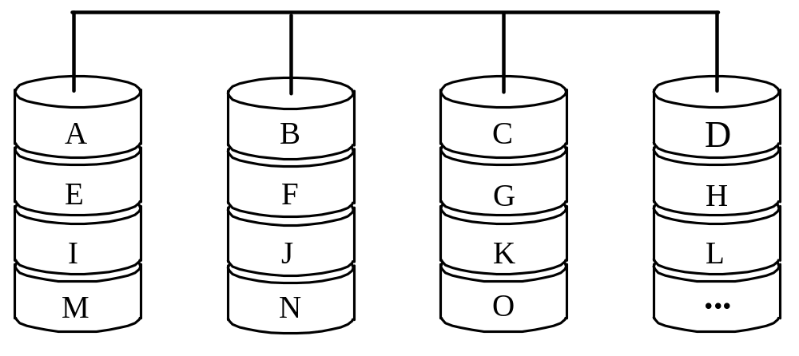
1. RAID0 (非冗余)
从数据层面讲，将数据按块分布在多个盘上，实际上是非冗余阵列，无冗余信息。严格地说，它不属于RAID系列。
优点：高性能，磁盘利用率高。
缺点：系统可靠性差。

Slide 150
2. RAID1 (镜像)
又叫镜像盘，使用双备份磁盘。
数据每写入到一个盘时，就将其也写到另一个冗余盘，形成两个备份。
优点：系统可靠性好，设计简单。
缺点：硬件开销大，效率低。

Slide 151
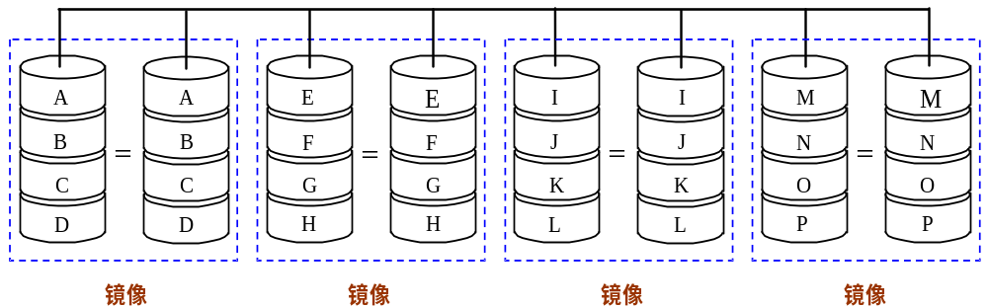

Slide 152
3. RAID2---存储式ECC
位交叉式海明编码阵列
优点：高速误差校正，数据传输速率高，
设计较简单。
缺点：校正空间大，磁盘阵列利用率低。
仅仅理论上体现其优越，未能广泛应用。

Slide 153
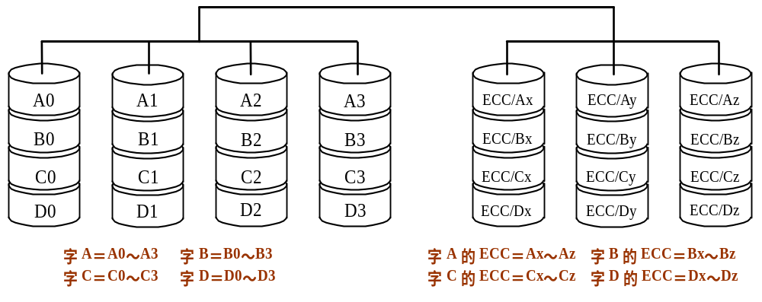

Slide 154
4. RAID3---位交叉奇偶校验
是单盘容错并行传输的阵列，即数据以位或字节交叉的方式存储于各盘，冗余的奇偶校验信息存储在一台专用盘上。
在RAID3中，磁盘被分组，读写要访问组中所有盘，每组有一个盘作为校验盘，当一个盘出故障时，通过校验和恢复出错数据。
优点：读写速度快，盘失效对吞吐率影响小，
盘阵列利用率高。
缺点：设计较复杂。

Slide 155
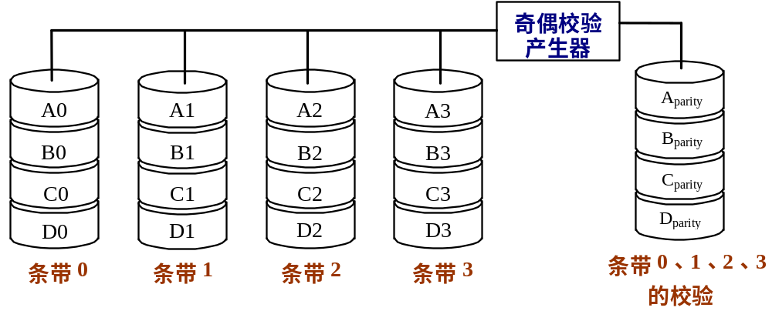

Slide 156
5. RAID4---块交叉奇偶校验
是专用奇偶校验独立存取阵列，即数据以块交叉的方式存储于各盘，冗余的奇偶校验信息存储在一台专用盘上。
优点：读写速度快，
盘阵列利用率高。
缺点：设计较复杂，盘失效对吞吐率影响大。

Slide 157
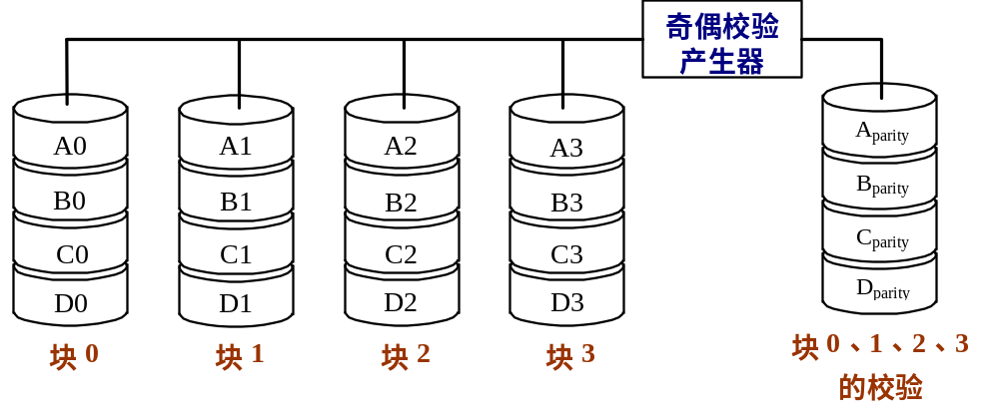

Slide 158
6. RAID5---块交叉分布奇偶校验
是块交叉分布式奇偶校验盘阵列（或称旋转奇偶校验独立存取阵列），即数据以块交叉的方式存储于各盘，但无专用的校验盘，而是将冗余的奇偶校验信息均匀地分布在所有盘上。数据块每一行的相联奇偶校验不再限制在单一盘上，只要块单元不位于同一个磁盘内，这种组织方法可以支持多个写同时执行。
优点：读数据速率最高，盘阵列利用率高。
缺点：控制器设计复杂，
盘失效对系统可靠性有一定影响。

Slide 159
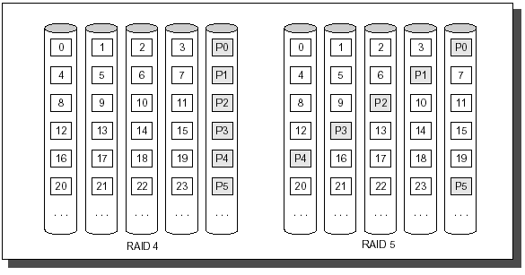

Slide 160
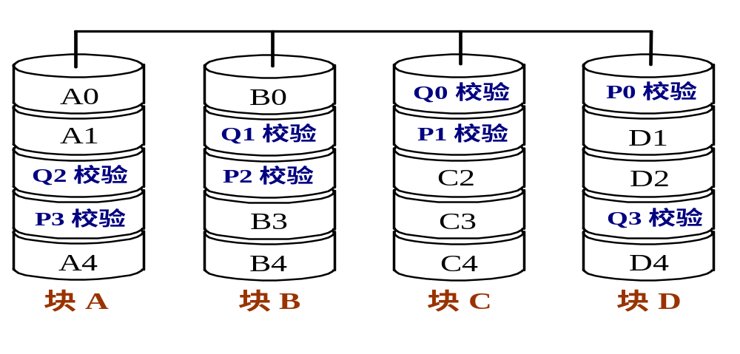
7. RAID6---P+Q冗余
是双维奇偶校验独立存取阵列，即数据以块交叉的方式存储于各盘，冗余的检、纠错信息均匀地分布在所有盘上。并且，每次写入数据都要一个数据盘和两个校验盘，可容忍双盘出错。

Slide 161
8. RAID7---Cache+异步
是采用Cache和异步技术的RAID6，使响应速度和传输速率有了较大地提高。
实现盘阵列的三种方式：
（1）软件方式（阵列管理软件由主机来实现）
（2）阵列卡方式（软件固化在I/O控制卡上）
（3）子系统方式（基于通用接口总线的开放式平台）

Slide 162
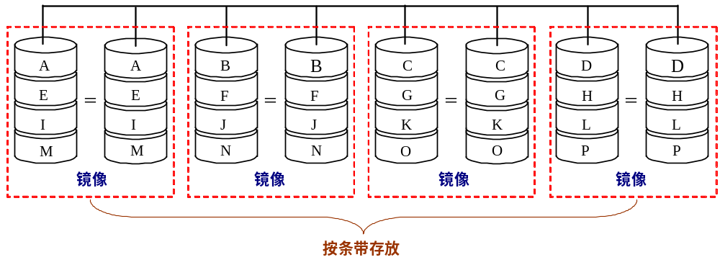
9. RAID10与RAID01
（1） RAID10又称为RAID1+0，先进行镜像（RAID1），再进行条带存放（RAID0）

Slide 163
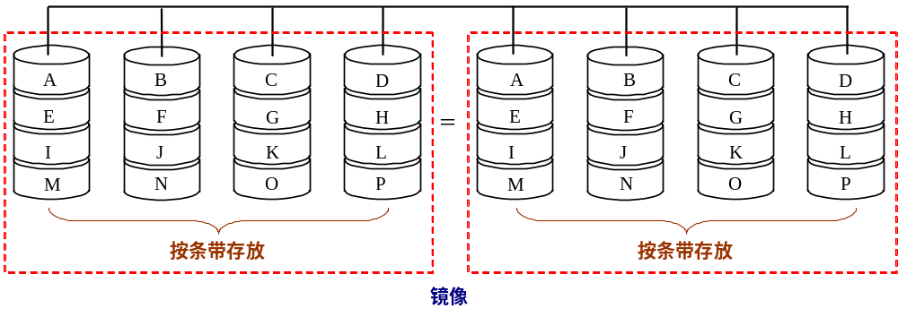
（2） RAID01又称为RAID0+1，先进行条带存放（RAID0），再进行镜像（RAID1）

Slide 164
盘阵列技术飞速发展的原因
(1)应用需求，CPU与单个磁盘的速度差异越来越大。
(2)一些单项技术(如交叉存取、数据分块、缓冲存储等)已比较成熟。
(3)在PC带动下，小盘驱动器得到了更高速发展。
(4)微电子技术的发展，使得支持盘阵列的大规模芯片成为可能。

